Slide 1
Irány Eger!
Szilvásvárad, Szalajka-völgy, Lipicai ménes, Ősember barlang, Fazola-kapu, Líceum és az Egyházmegyei Könyvtár

Slide 2
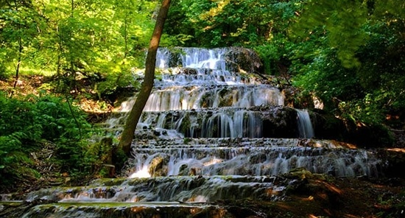
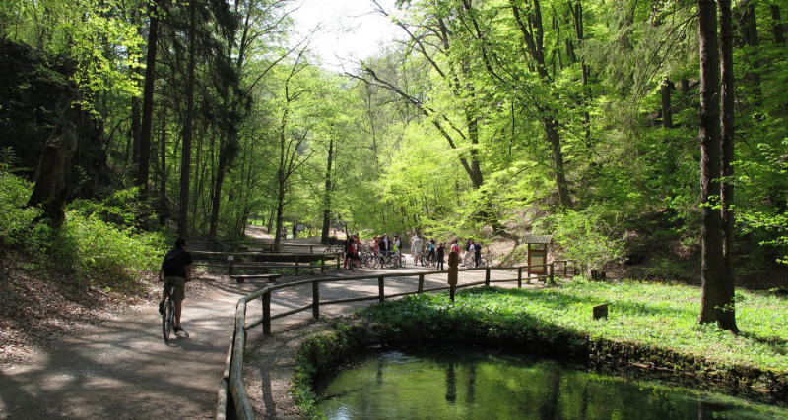
Szilvásvárad
Szilvásváradon már a kőkorban is élt ember, az ásatások során 35- 40.000 éves leleteket találtak. A területen az ókorban a szaramaták és a szlávok laktak, majd az avarok lakták.
Először a 14. században Warad néven említették meg, majd 1373-ban Zylvaswaradnak nevezték el.

Slide 3
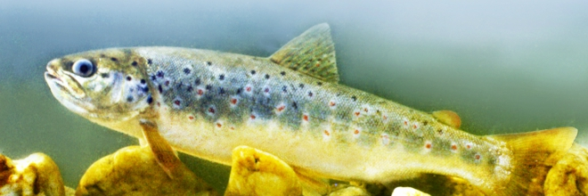
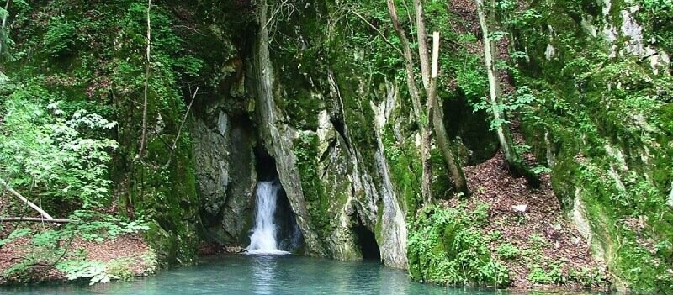
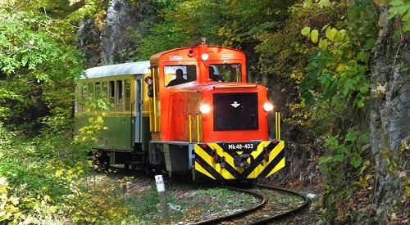
Szalajka-völgy
A Szalajka-völgy Szilvásváradon található. A Bükk-vidék egyik legszebb része. A Szalajka-patakban sok sebes pisztráng él, (mesterséges) neveldéket is kialakítottak nekik. Helyi különlegesség a füstölt, sült pisztráng. A völgyben közlekedik a Szilvásváradi kisvasút.

Slide 4
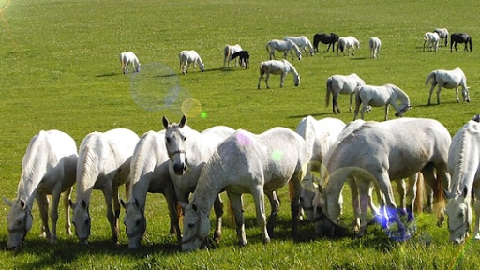
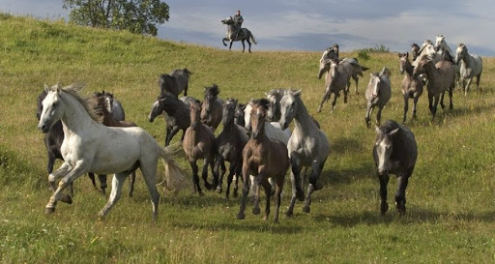
Lipicai ménes
Szilvásvárad egyik legcsalogatóbb programja a lipicai ménes. 1950 óta újra hegyi környezetben élnek, Szilvásváradon.
1806 óta tenyésztik a lipicai lovakat Magyarországon. A lipicai lófajta redkívül tanulékony, engedelmes, szilárd szervezetű, ellenálló, nem túl nagy igényű.

Slide 5
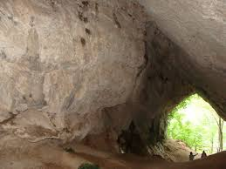
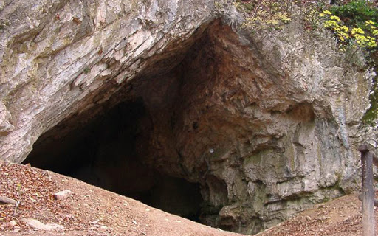
Ősember barlang
Fokozottan védett barlang, természeti értékei miatt. A Bükk-vidék második legmagasabb hegyének, az Istállós-kő oldalában található. Gyalogosan a Gloriette-tisztásról közelíthető meg szerpentinszerűen kialakított, meredek ösvényen. A világ legrégebbi ékszerei között van az itt talált két, csontból készült, kifúrt amulett.

Slide 6
Fazola-kapu
A Kossuth Lajos utcán található csodálatos barokk kaput Fazola Henrik készítette 1760 táján. Az ajtó a megyeháza ajtajaként szolgál. Gyönyörű díszeit megéri megcsodálni. A díszrácson három aranyozott alakot találunk: a Hit, a Remény és az Igazság szobrait.

Slide 7
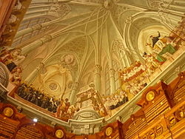
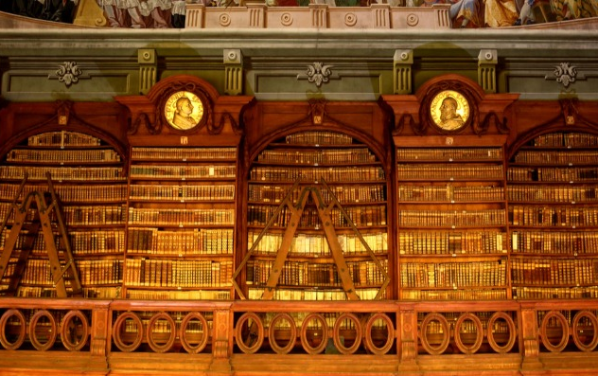
Líceum és az Egyházmegyei Könyvtár
A könyvtártermet Eszterházy Károly püspök eredetileg egyetemi könyvtárnak szánta. Mivel sem Mária Terézia, sem II. József nem engedélyezte az egyetem alapítását, így csak egy könyvtára valósult meg.
A könyvtár mennyezetének freskója a tridenti zsinatot ábrázolja. Megfestését Eszterházy Károly Kracker Jánosra bízta, 1777-ben.

